Slide 1
新媒体文案写作
胡 晓 王大伦 主编
万童蛟 蒲思静 曹 艳 副主编

Slide 2
项目三
微博文案写作

Slide 3
教学目标
知识目标
能力目标
素质目标
1.了解微博的特点价值
2.了解常见微博文案的思维方式
1.能够建立一个微博号
2.能够进行微博发布内容排期
3.能够进行风格化的微博文案撰写并制作内容
4.能够带动一个微博话题
5.能够运营一个微博号并达到加V的要求
1.具备团队合作精神，小组能够协调分工完成任务
2.具备创新意识、创新精神，能够在根据目标进行策略把握
3.具备资源整合能力，能够借助外部资源进行微博运营规划

Slide 4
项目导读

Slide 5
知识准备
一、 认识微博文案
二、微博定位
三、微博内容文案撰写
四、 微博运营

Slide 6
一、认识微博文案
什么是微博
微博是微型博客（MicroBlog）的简称，是一个基于用户社交关系，通过关注机制，进行简短信息的分享、传播以及获取的社交网络平台，可以实现即使分享。国内提供微博服务的平台包括新浪微博、腾讯微博，网易微博等。2014年3月27日，微博领域一枝独秀的新浪微博宣布改名为“微博”，成为国内最有代表性的微博平台。

Slide 7
一、认识微博文案
1.主要特点
微博的主要特点为：辐射人群范围广、传播快速、互动性强、影响大、内容简短更符合碎片化阅读特性。可分别发布文字内容，可插入表情、图片、视频、话题、头条文章，还可以运用直播、点评、定时发布等功能。

Slide 8
一、新媒体文案相关概念
2.微博分类
（1）个人微博
即以个人名义注册的微博。个人微博可以作为自媒体窗口发布所以自己感兴趣的内容，但个人微博往往会以内容吸引粉丝关注，通过运营让个人微博成为一个有影响力的“意见领袖”进而可以申请成为微博“大V”，获得更多话语权和流量，以实现营销转换的目的。
（2）企业微博
即企业品牌方注册的官方微博，用于进行品牌宣传，是企业对外传播的一个主要渠道。
（3）政务微博
一般的政务机关单位都会在微博有地方机构号，辅助政府宣传及服务。此外，像一些公办学校、公立医院等事业单位，也会在微博上注册账号，辅助该单位的宣传与服务。

Slide 9
知识准备
一、 认识微博文案
二、微博定位
三、微博内容文案撰写
四、 微博运营

Slide 10
二、 微博定位
1.微博名称
（1）大脑记忆友好度
名称符合发音和语法规律，容易记住。
（2）键盘输入友好度
微博命名在输入的时候，输入法按照一次就能打出来，不用一直往后翻才能找到，不会出现生僻字。
（3）搜索引擎友好度
通过微博搜索没有重复或类似的名称，这样的名称具有唯一识别度。

Slide 11
二、 微博定位
2.人设定位
微博人设定位，其实就像是在进行初次见面时的自我介绍，为自己贴上标签。定位常常用于写作账号简介，它能够让用户在初次关注的时候，就对账号有一个清晰的定位。

Slide 12
二、 微博定位
3.内容定位
内容定位是让用户明确在你这能获得什么价值。

Slide 13
二、 微博定位
4.微博的风格定位
（1）个人微博风格
在个人微博中，不同领域的微博风格定位是不同的

Slide 14
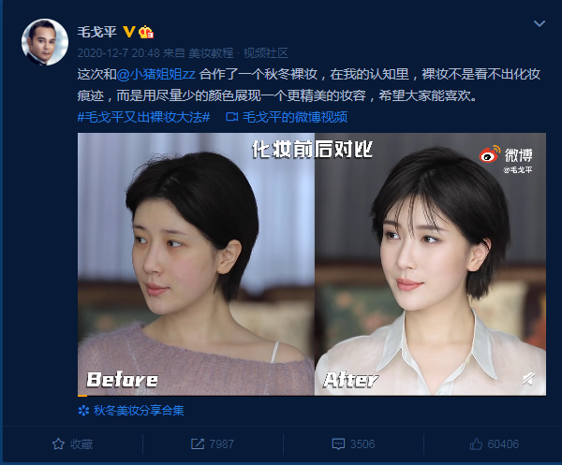
二、 微博定位
4.微博的风格定位
（1）个人微博风格
案例：美妆类博主风格
案例：教育类博主

Slide 15
二、 微博定位
4.微博的风格定位
（2）企业微博风格
企业微博除了日常运营，通过一些方式吸引粉丝关注之外，还有一个重要的内容就是进行品牌发布。微博 作为企业的一个官方窗口，是品牌传播的平台之一，它具有非常强的互动性和社交属性，因此成功的企业微博，同样独具品牌个性。而企业微博的风格，往往会从微博文案中体现出来。

Slide 16
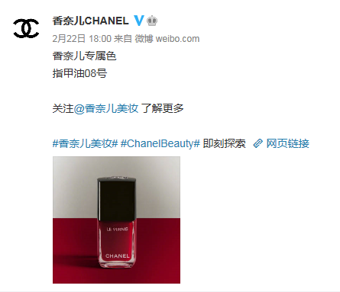
二、 微博定位
4.微博的风格定位
（2）企业微博风格
①高冷正式型

Slide 17
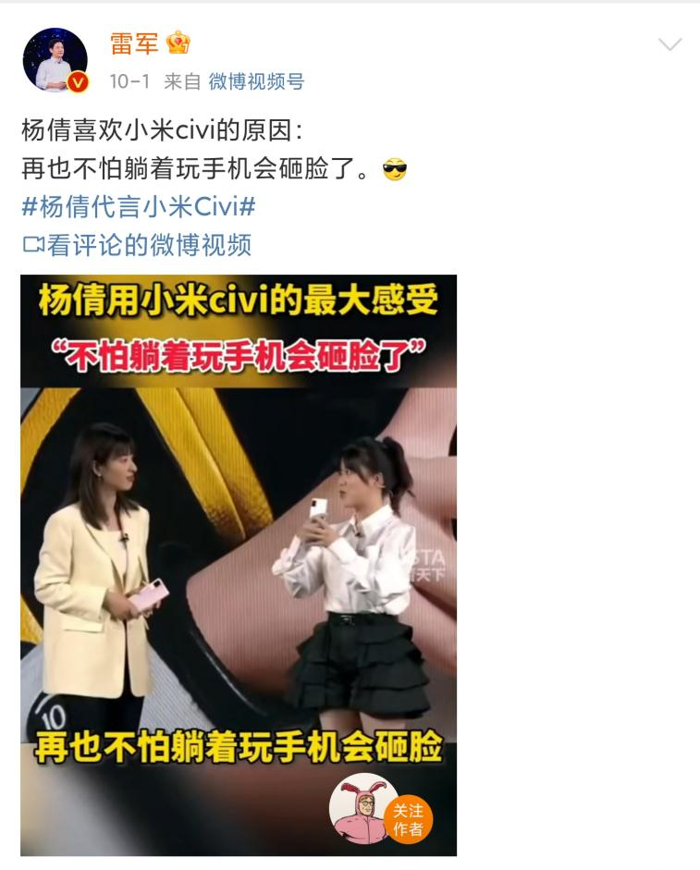
二、 微博定位
4.微博的风格定位
（2）企业微博风格
②幽默调侃型

Slide 18
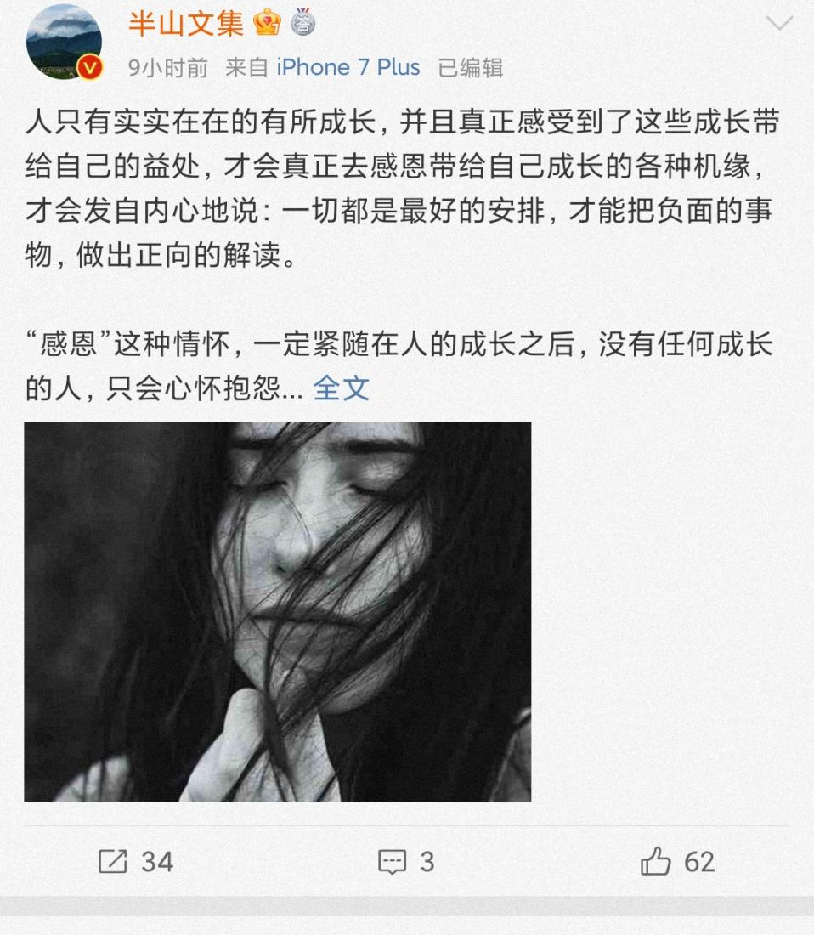
二、 微博定位
4.微博的风格定位
（2）企业微博风格
③文艺情感型

Slide 19
二、 微博定位
4.微博的风格定位
（3）政务学校类微博风格
政务学校类微博是政府部门和学校重要的宣传阵地之一，便捷、迅速、参与度广
的特征使之迅速成为政府部门和学校的重要信息发布渠道。在“互联网 + 政务服务”
的发展趋势下，微博作为“两微一端”之一，是中央和地方媒体向新媒体转型的重要
渠道。文案风格相对更加专业严谨。此外，一些学校的微博也围绕学校的特色，发布学校信息，同时利用微博传播校园文化，走情怀路线。

Slide 20
二、 微博定位
5.微博内容规划
如果要运营好一个微博，在微博定位确定的前提下，还需要对微博发布内容做一个规划。即围绕某一个主题，在一段时间里，如何安排每一条微博发布的时间、形式以及内容方向。

Slide 21
二、 微博定位
 | 上午 | 下午 | 晚上 | 其他
10.1 | 常规发布：国庆出行交通情况图文：美丽中国摄影集——城市篇 | 图文发布：景区人潮胜景 微评：国庆不赌攻略 | 头条文章：国庆第一天出游统计数据
10.2 | 图文：美丽中国摄影集——乡村篇 | 常规发布：小编打卡宏村系列内容 | 头条文章：国庆去这里，好玩又不挤 | 小编打卡系列内容按采集情况，可延长至晚上发布多条
10.3 | 图文：美丽中国摄影集——古镇篇 | 常规发布：小编打卡平遥古镇系列内容 |  | 小编打卡系列内容按采集情况，可延长至晚上发布多条
10.4 | 图文：美丽中国摄影集——山河篇 | 常规发布：小编打卡黄山系列内容 |  | 小编打卡系列内容按采集情况，可延长至晚上发布多条
10.5 | 图文：美丽中国摄影集——博物馆篇 | 常规发布：小编打卡故宫系列内容 |  | 小编打卡系列内容按采集情况，可延长至晚上发布多条
10.6 | 图文：美丽中国摄影集——海洋篇 | 常规发布：小编打卡东极岛系列内容 |  | 小编打卡系列内容按采集情况，可延长至晚上发布多条
10.7 | 图文：美丽中国摄影集——历史遗址篇 | 常规发布：小编打卡兵马俑系列内容图文发布：网友的国庆小长假（9张海报，分别讲9个故事） | 头条文章：国庆小长假大数据统计报告 | 小编打卡系列内容按采集情况，可延长至晚上发布多条

Slide 22
知识准备
一、 认识微博文案
二、微博定位
三、微博内容文案撰写
四、 微博运营

Slide 23
三、微博内容文案撰写
1.短微博
短微博是微博平台最常见的文案类型，具有可阅读性。但是在信息碎片化的时代，需要尽量让受众在3秒钟之内能理解微博的内容。短微博字数控制在150左右位宜，配图建议是1张、4张、6张或者9张高清的，具有一定欣赏价值的图片，保持图片的对称性，会更加美观整齐。

Slide 24
三、微博内容文案撰写
2.头条文章
（1）
（2）
（3）
（4）
（5）
标题
导语
封面图
正文
结尾

Slide 25
知识准备
一、 认识微博文案
二、微博定位
三、微博内容文案撰写
四、 微博运营

Slide 26
四、微博运营
1.文案互动
A
B
C
跟风吐槽
特殊时期曝光
文案危机公关

Slide 27
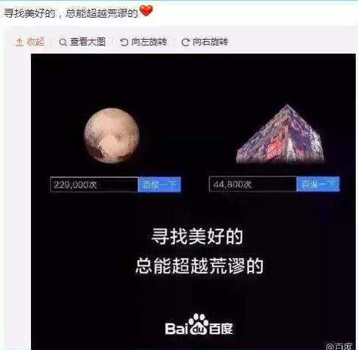
四、微博运营
2.微博话题
（1）追热点注意道德引导
当年，“冥王星被看清”这一热点与一负面社会热点事件同时出现，百度、360等追热 点发布文案，文案既“内涵”了负面社会事件中的不道德行为，又强调了品牌特性，
并进行了正向的道德引导，这样的做法是值得学习的。

Slide 28
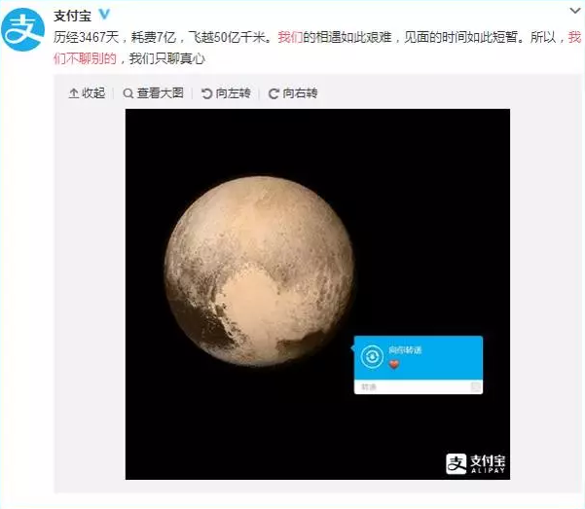
四、微博运营
2.微博话题
（2）追热点要找到品牌的契合点
支付宝：历经3467天，耗费7亿，飞越50亿千米。我们的相遇如此艰难，见面的时间如此短暂。所以，我们不聊别的，我们聊真心。

Slide 29
课中实训
实训一 微博文案发布
任务一：任务描述：以小组为单位，策划一个微博的名称和内容定位。然后填写下表。
名称：____________________________
内容定位：______________________________________

Slide 30
课中实训
实训一 认识新媒体文案
任务二：微博内容排期
进行一个月的微博内容选题并排期，填写下表3-1
表3-1 微博内容选题及排期表
 | 第一周 | 第二周 | 第三周 | 第四周
星期一
星期二
星期三
星期四
星期五
星期六
星期日

Slide 31
课中实训
实训一 认识新媒体文案
任务三：文案撰写
撰写文案并匹配内容，如表3-2所示。
表3-2 文案内容
时间：
主题：
发布形式：
文案及匹配内容：
特殊要求：
执行人：
文案及匹配内容

Slide 32
课中实训
实训二 微博话题运营
任务一：微博话题发布
任务描述：针对自己运营的微博号，结合当下热点，借势发起话题，并将话题写在下面的横线上
---------------------------------------------------------------------------------------

Slide 33
课中实训
实训二 微博话题运营
任务二：微博话题互动
任务描述：选择有亮点的回复，进行互动，并按以下形式进行记录（如表3-3所示）。
表3-3 话题互动记录
回复内容 | 互动文案创作

Slide 34
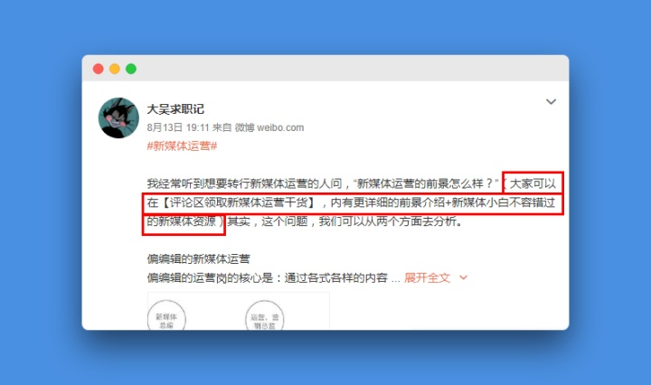
课后提升
拓展一：微博引流文案
所谓的引流文案就是，用来引导用户领取你资源或点击你链接的文字，一定要有独特性或者是吸引力。

Slide 35
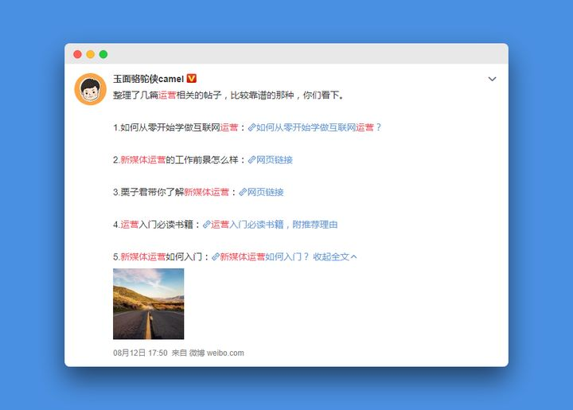
课后提升
拓展一：微博引流文案
1.直接法

Slide 36
课后提升
拓展一：微博引流文案
2.针对法

Slide 37
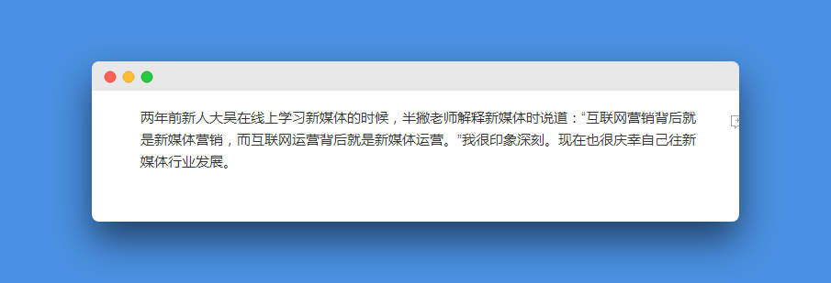
课后提升
拓展一：微博引流文案
3. 顺带提及法

Slide 38
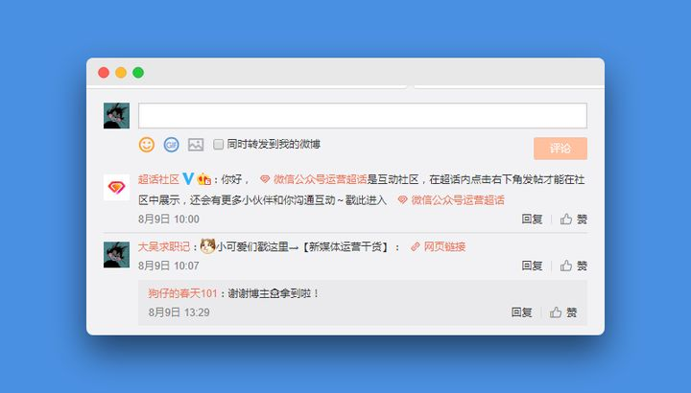
课后提升
拓展一：微博引流文案
4.小号评论法

Slide 39
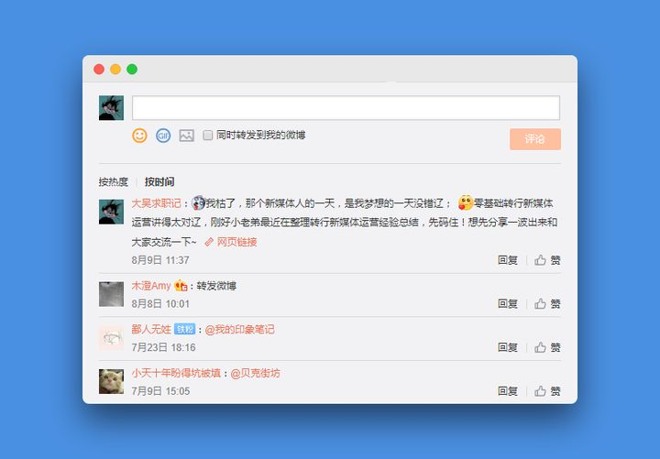
课后提升
拓展一：微博引流文案
5. 其他博主的微博评论区截流法

Slide 40
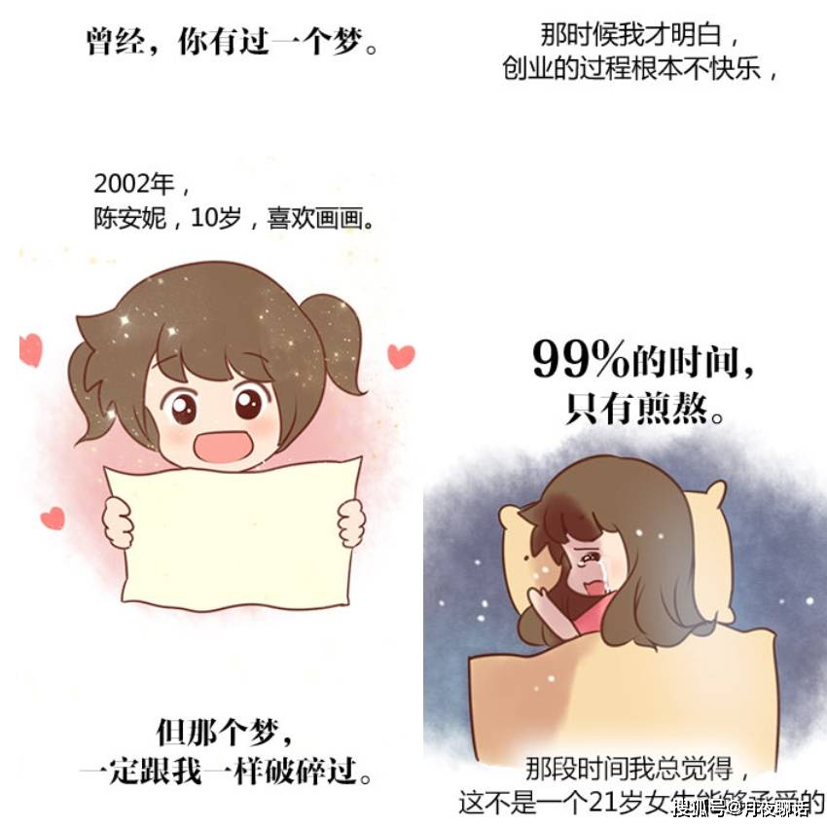
课后提升
拓展二：微博故事文案
“90后”美女漫画家安妮
《对不起，我只过1%的生活》

Slide 41
课后提升
拓展二：微博故事文案
微博故事文案写作技巧
A
文案中的主角人物要具有人物光环。
B
文案内容要有好故事。
C
文案要擅长在故事情节中使用符号。
D
文案内容的核心包装是关键。
E
文案内容的表现形式应具有可读性。

Slide 42
谢谢观看
微博文案写作

